Slide 1


Module Intenet Of Things
Iwan Muttaqin
www.interactiverobotics.club

Slide 2
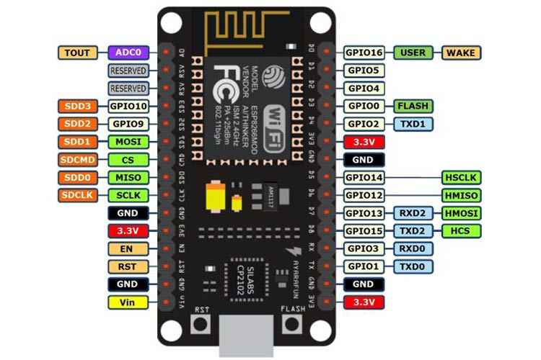
NodeMCU adalah sebuah platform IoT yang bersifat opensource. Terdiri dari perangkat keras berupa System On Chip ESP8266 dari ESP8266 buatan Espressif System, Hardware ini Menggunakan bahasa pemrograman scripting Lua. Istilah NodeMCU secara default sebenarnya mengacu pada firmware yang digunakan daripada perangkat keras development kit.
PIN OUT
NODEMCU

Slide 3
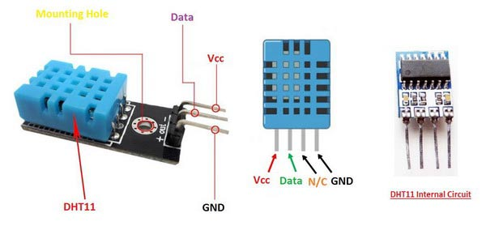
Sensor DHT 11
Sensor DHT11 adalah module sensor yang berfungsi untuk mensensing objek suhu dan kelembaban yang memiliki output tegangan analog yang dapat diolah lebih lanjut menggunakan mikrokontroler. Module sensor ini tergolong kedalam elemen resistif seperti perangkat pengukur suhu seperti contohnya yaitu NTC.

Slide 4
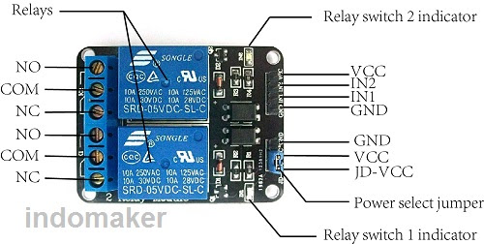
Relay
Relay merupakan jenis golongan saklar yang dimana beroperasi berdasarkan prinsip elektromagnetik yang dimanfaatkan untuk menggerakan kontaktor guna menyabungkan rangkaian secara tidak langsung.
Tertutup dan terbukanya kontaktor disebabkan oleh adanya efek induksi magnet yang dihasilkan dari kumparan induktor yang dialiri arus listrik.

Slide 5
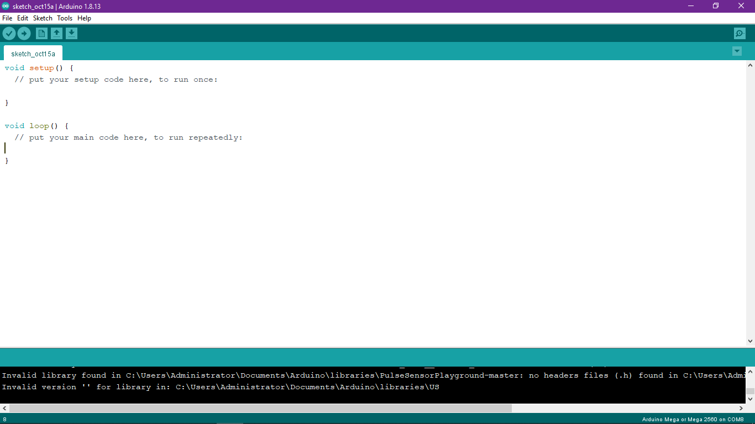
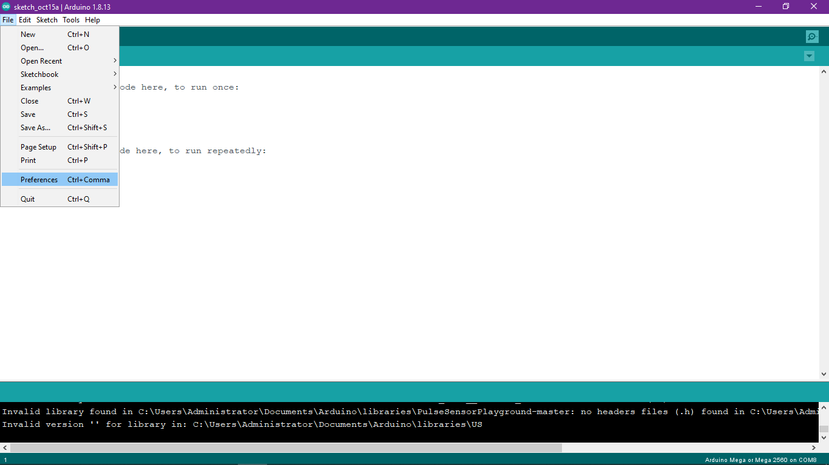
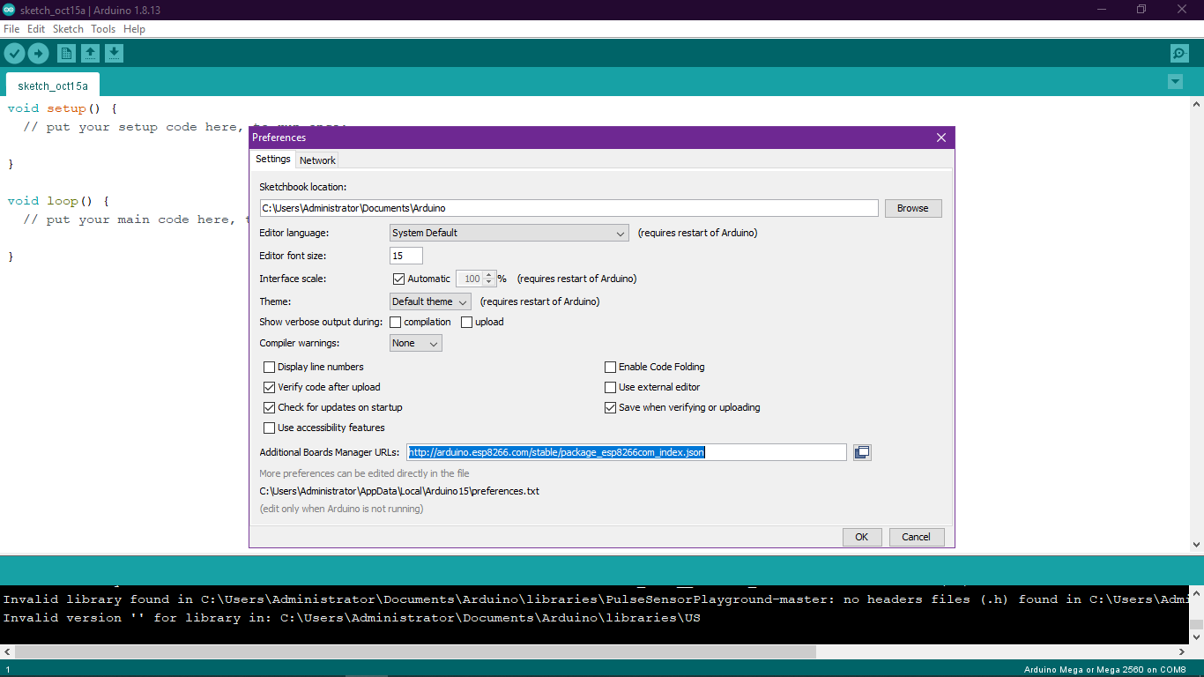
Intalasi ESP Library
3. Masukan link: http://arduino.esp8266.com/stable/package_esp8266com_index.json
1. Open Arduino.IDE
2. Pilih tab File>Preferences

Slide 6
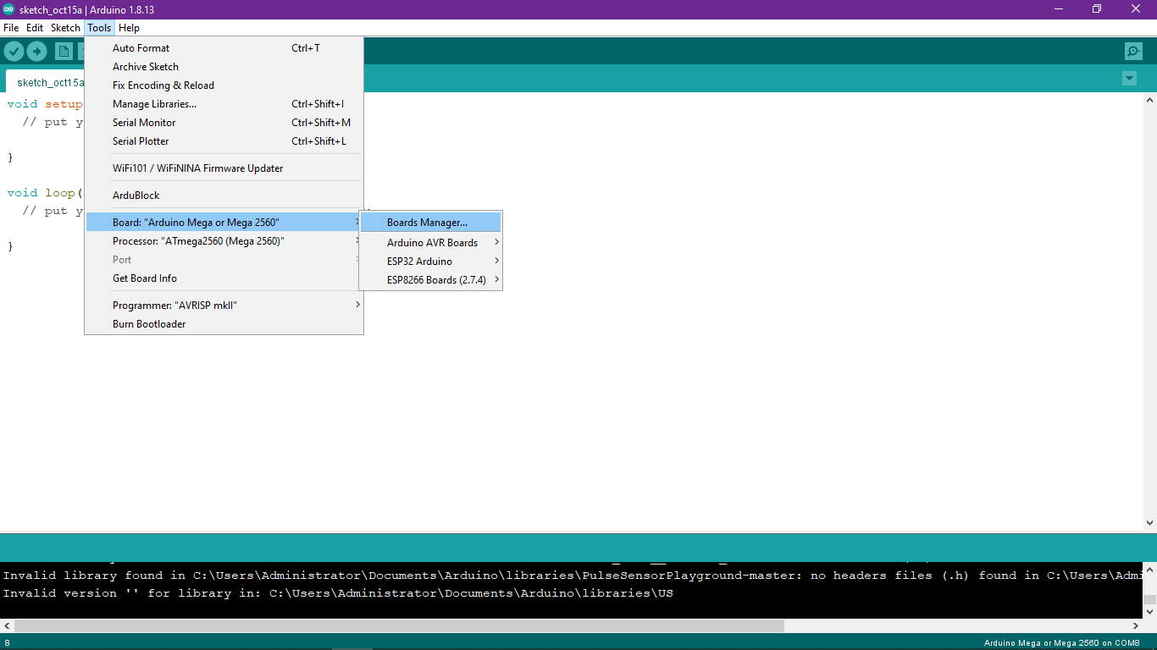
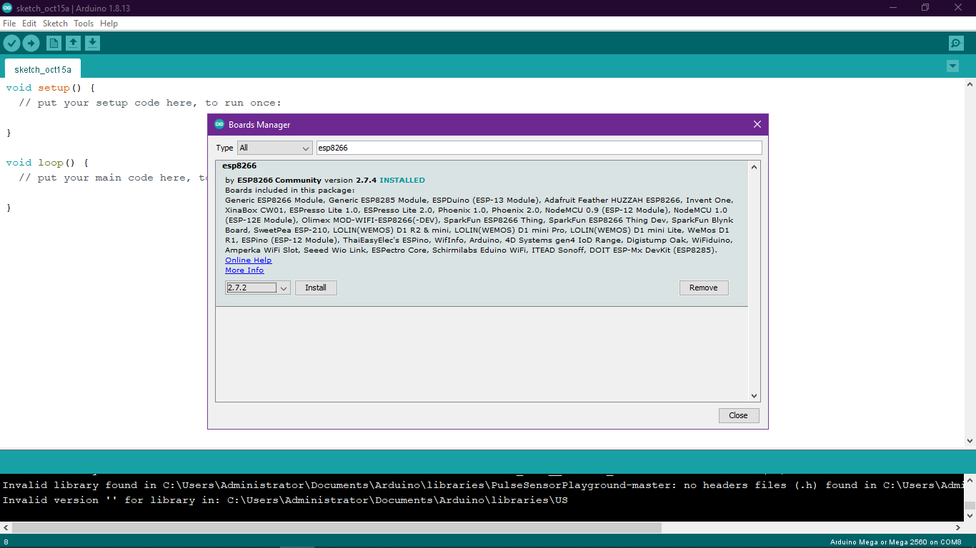
4. Pilih tab Tools lalu ke Board>>Board Manager
5. Ketik board esp8266 yang akan di install , lalu klik install dan tunggu hingga proses install selesai

Slide 7
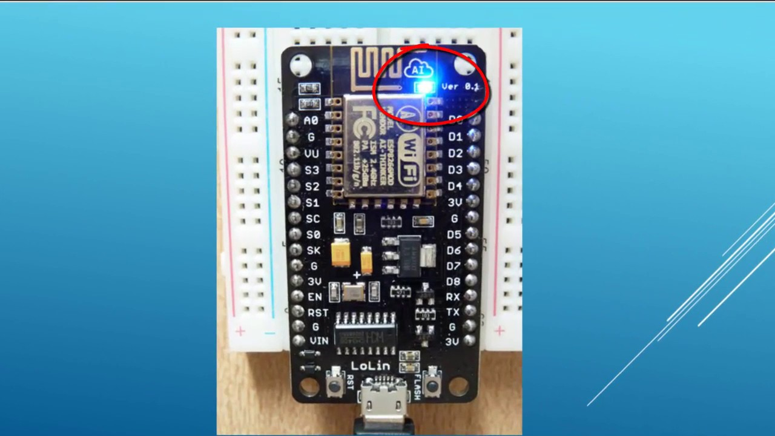
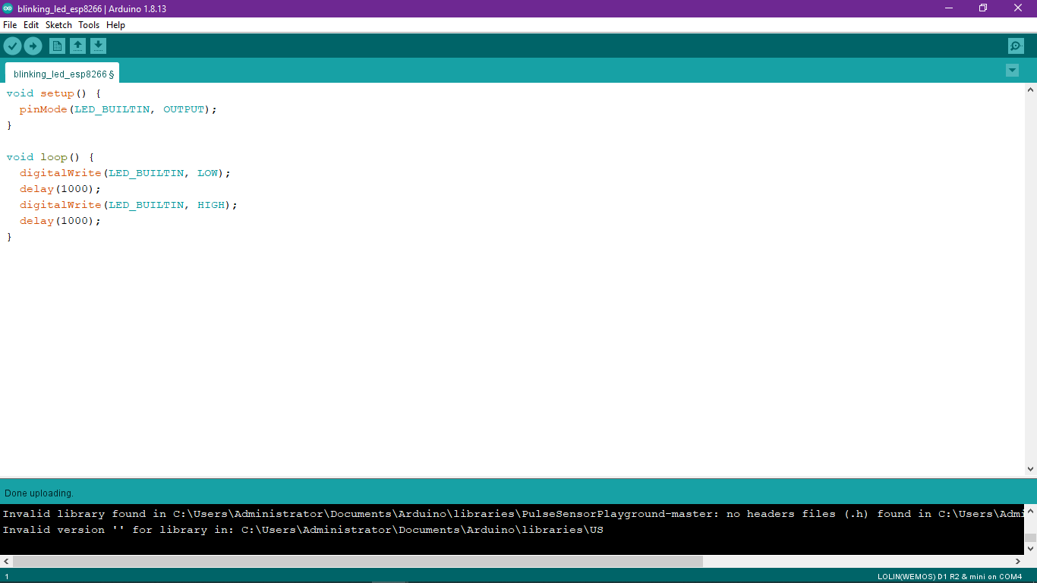
Blynking LED (Hello Word)

Slide 8
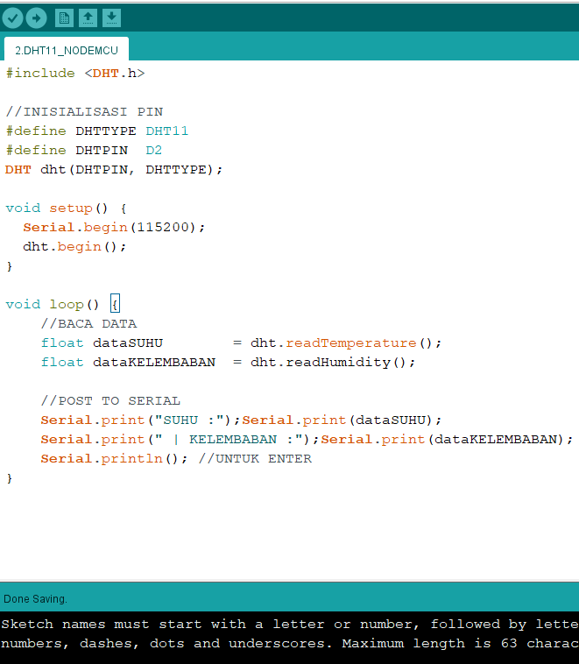
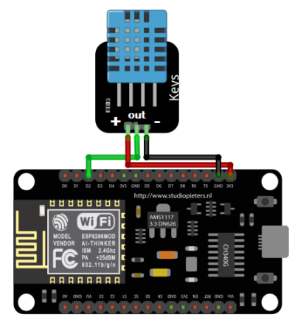
Mengakses Sensor DHT11 Temperature & Humidity
Install library DHT.h
Masuk ke Menu sketch ➔ Include library ➔ Manage Library ➔ Ketikan DHT

Slide 9
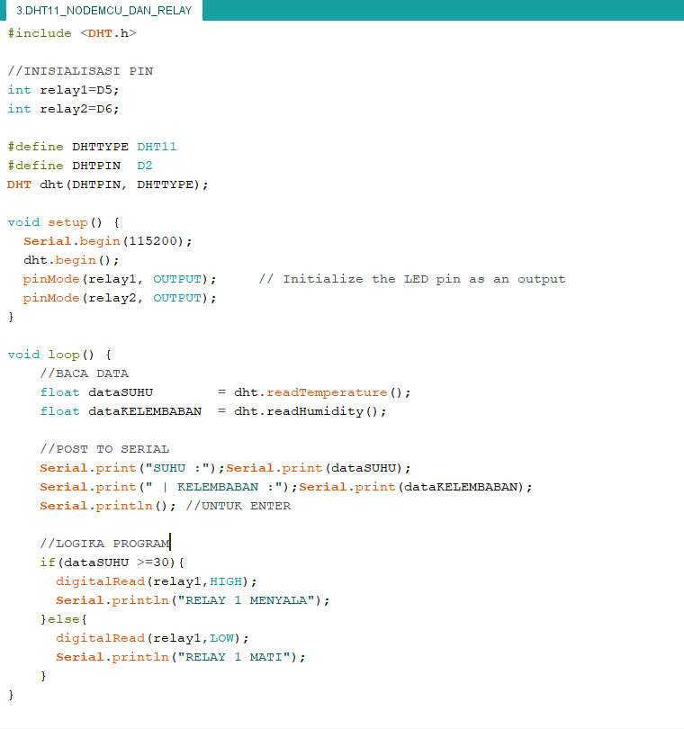
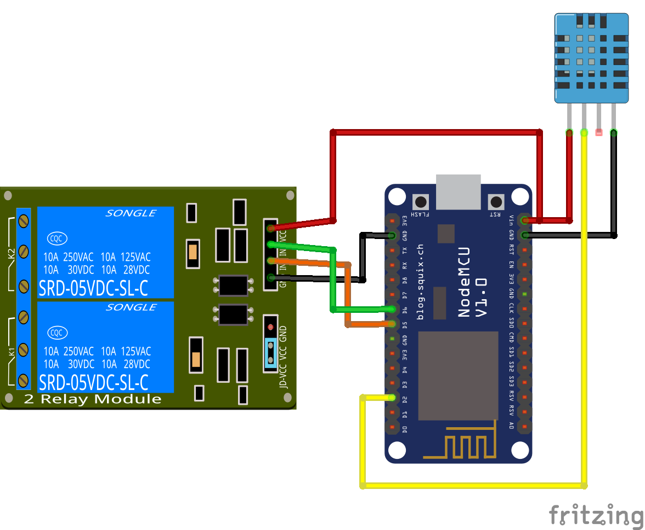
Mengakses Relay 2 Channel

Slide 10
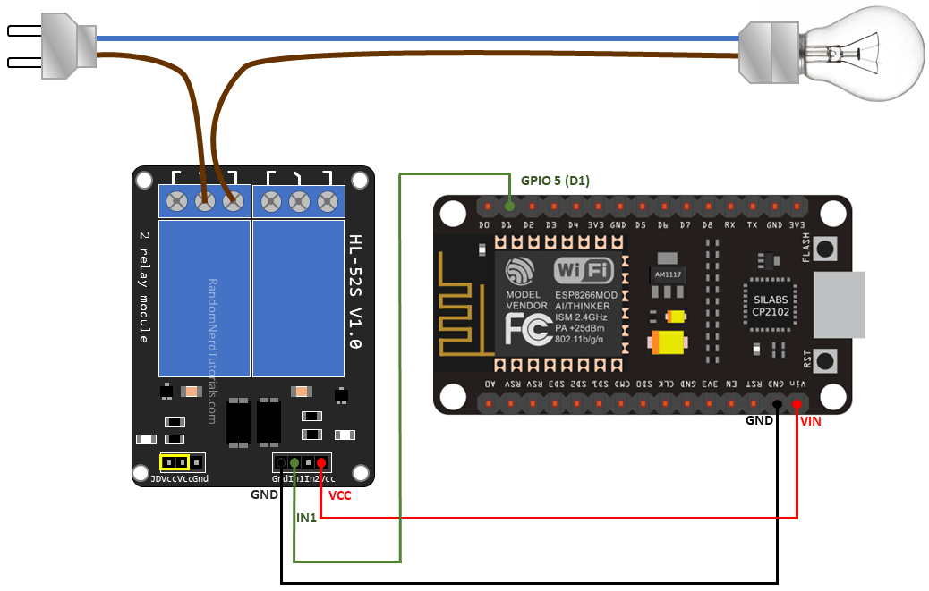
Merangkai Relay dengan Lampu

Slide 11
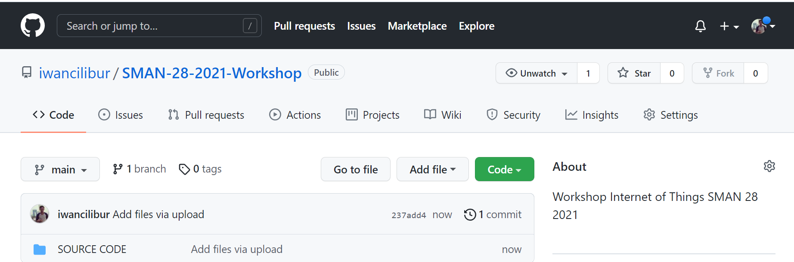
Menghubungkan NodeMcu dengan Internet menggunakan protocol MQTT
Install library PubsubClient.h
Masuk ke Menu sketch ➔ Include library ➔ Manage Library ➔ Ketikan pubsubclient
Download Program di Github (iwancilibur)

Slide 12
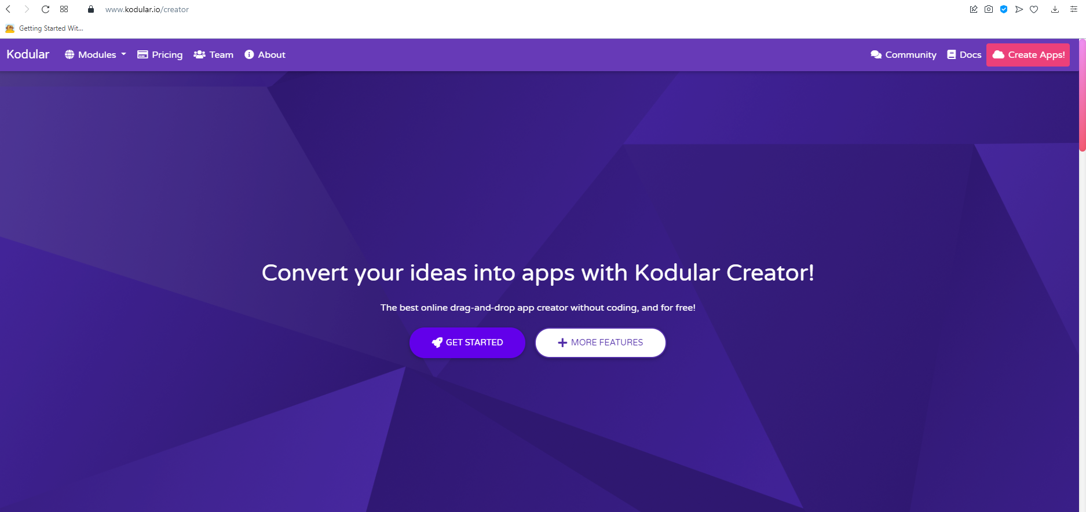
Membuat akun Kodular http://kodular.io/creator

Slide 13
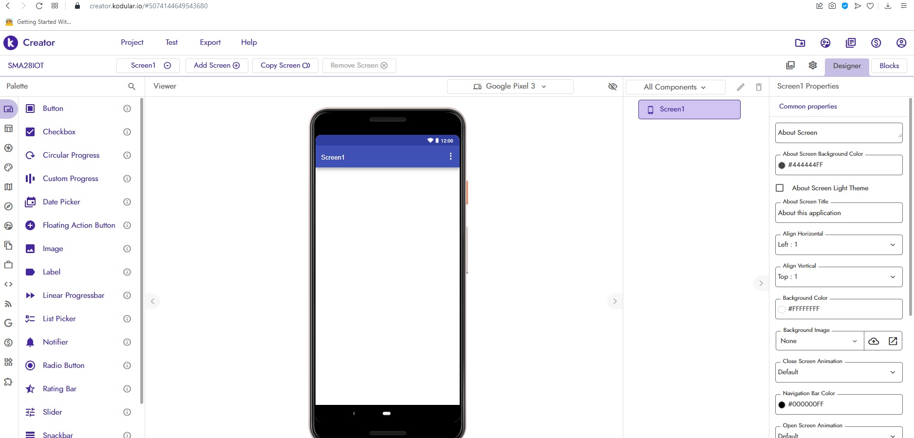
Membuat Aplikasi Kodular
Creat Project
Isi nama project “SMAN28IOT”

Slide 14
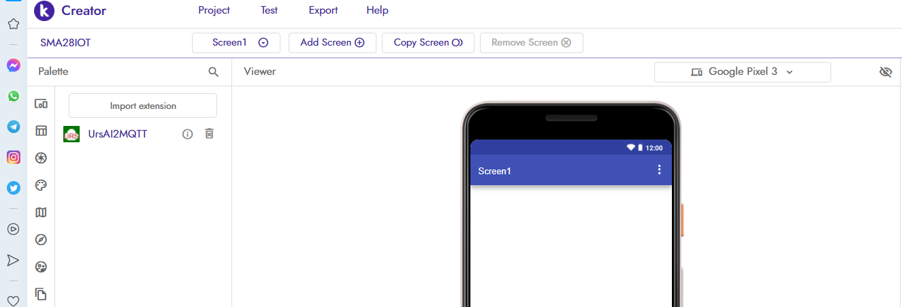
Membuat Aplikasi Kodular
Import Library MQTT

Slide 15
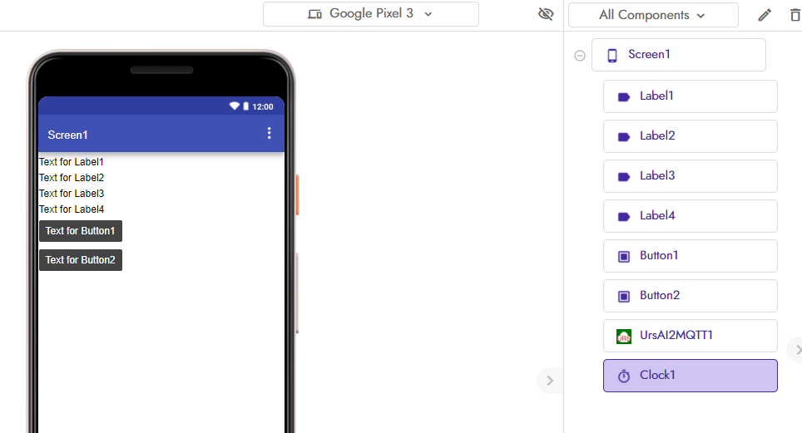
Membuat Aplikasi Kodular
Masukan komponen
MQTT (1)
Label (4)
Button (2)
Clock (1)
Ikuti untuk merubah nama-nama Komponen

Slide 16
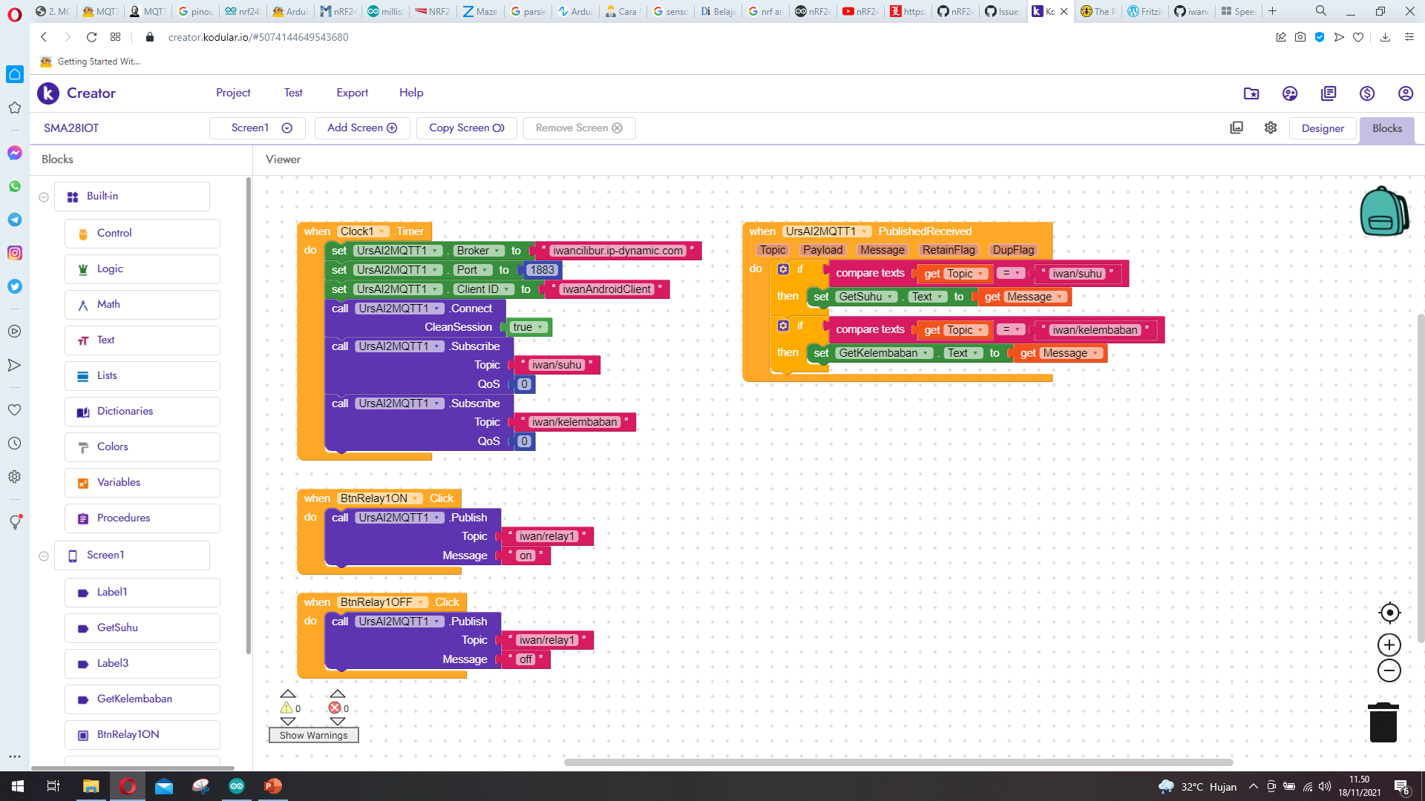
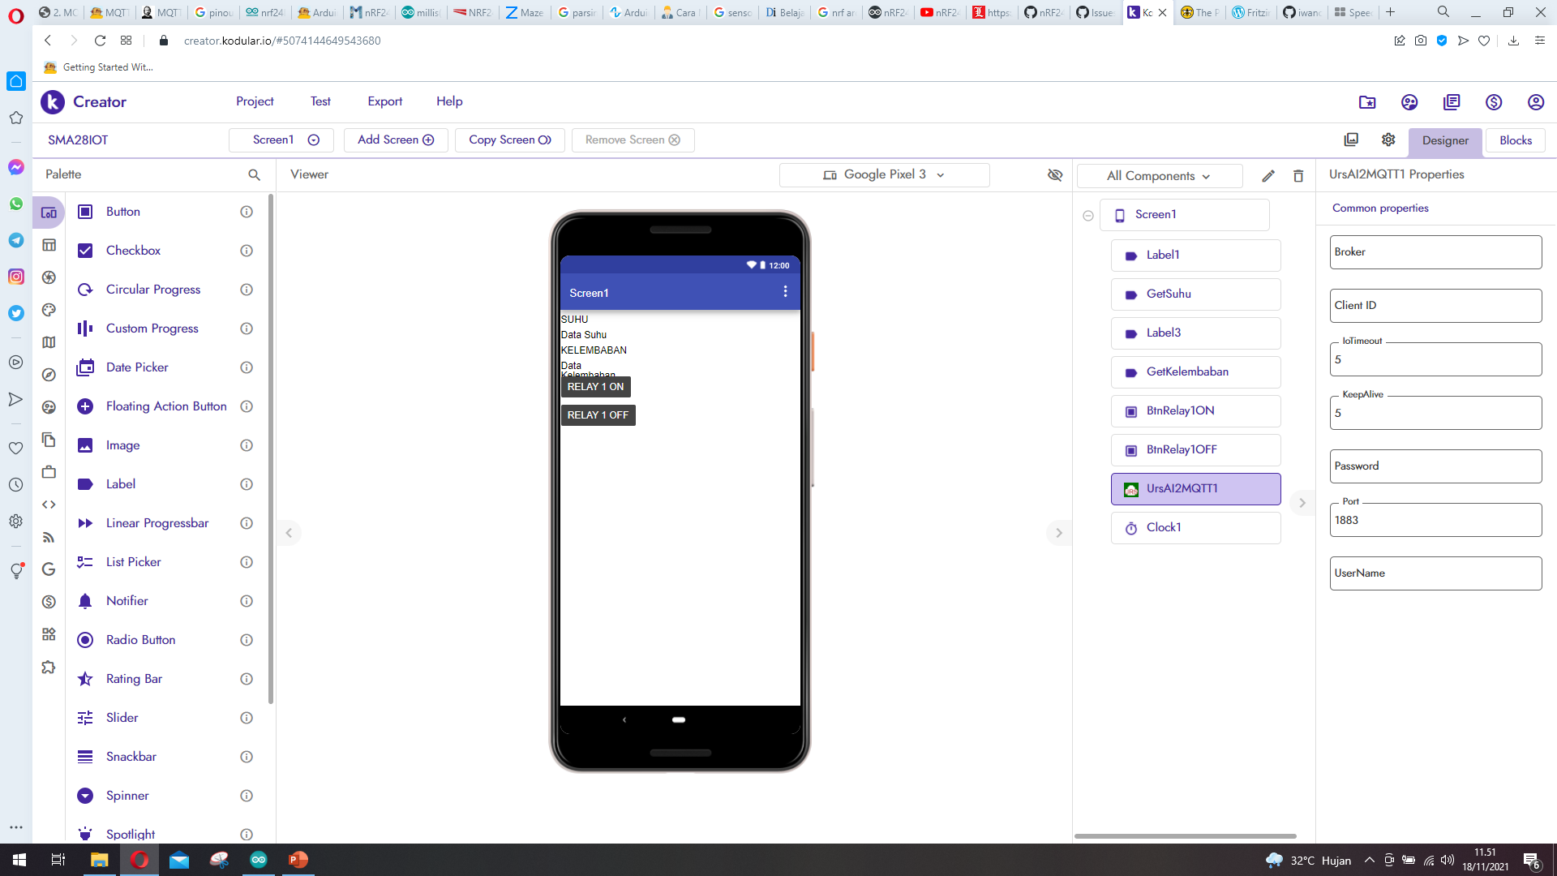
Coding APP

